Slide 1
QUEL LATTE CHE
NON FA CRESCERE
Trieste
Francesca Corrias

Slide 2
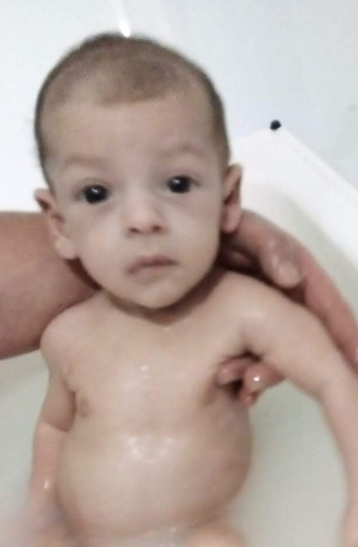
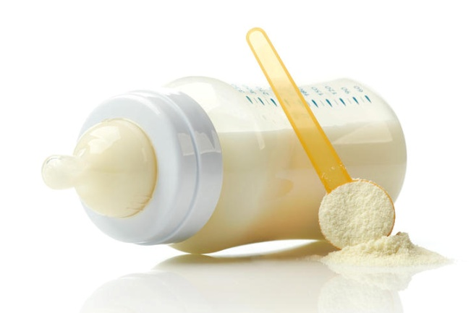
Alberto, 2 mesi
Vomiti ripetuti e scariche diarroiche
con difficoltà ad alimentarsi
Riprendeva ad alimentarsi
con latte di formula
OBI
Il giorno successivo …
Ripresa delle scariche di diarrea
e di vomiti ripetuti ad ogni pasto

Slide 3
Alberto, 2 mesi
Distrofico, Pallido
Distensione addominale
Meno reattivo
Peso 3830 g
Calo del 9%
Anemia moderata
Leucocitosi neutrofila
Piastrinosi lieve
Acidosi metabolica
Metaemoglobinemia aumentata
Reidratazione endovenosa

Slide 4
Alberto, 2 mesi
Scarsa crescita ponderale dopo il 1°mese
< 5 g/die
Vomito e Diarrea comparsi
dopo l’avvio della Formula 1
Disidratazione e Malnutrizione
Sospesa l’alimentazione orale
Avviata Nutrizione Parenterale
?
FPIES
Scomparsa del vomito e delle scariche…
Ripresa l’alimentazione con FORMULA IDROLISATA

Slide 5
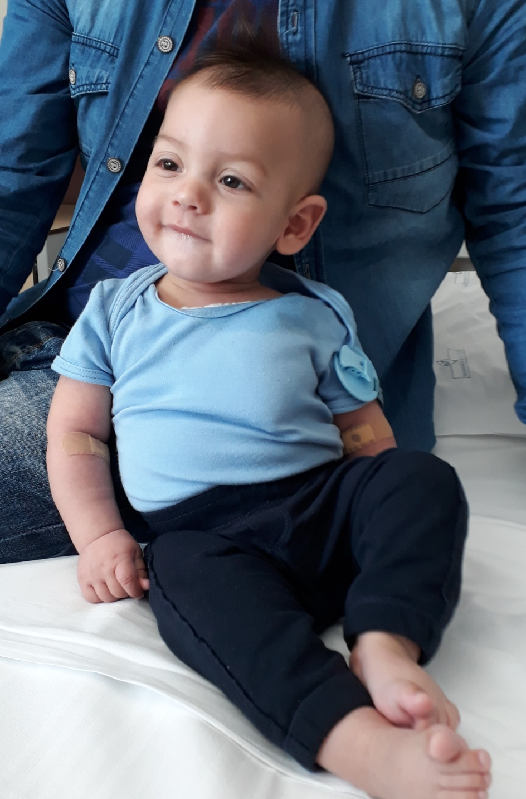
Food Protein Induced Enterocolitis Syndrome
(FPIES)
Esiste la FPIES Cronica
PENSACI
Sintomi subdoli, persistenti
che sfociano
in una scarsa crescita
Se avvio del latte di formula precocemente
Notes:
forma di allergia alimentare non IgE-mediata che nella sua forma più classica insorge acutamente

